Slide 1
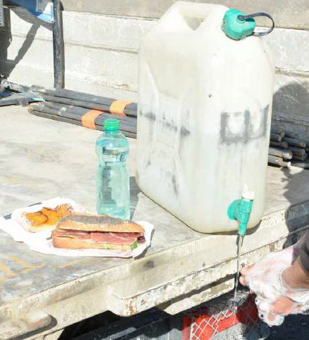
Venez sur notre stand 4L100 pour effectuez un parcours ludique et repartez avec une surprise !
I
N
V
I
T
A
T
I
O
N
Les services Santé Sécurité au Travail et leurs missions
Les mains, l’outil de chantier négligé?
La prévention du risque chimique et du risque biologique
Nos équipes Santé et Sécurité au Travail des MSA Auvergne Rhône-Alpes, vous attendent pour échanger et vous conseiller !

Slide 2
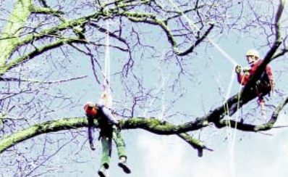
Les services Santé Sécurité au Travail des MSA Auvergne Rhône-Alpes vous invitent à leur conférence co-animer avec l’UNEP et le SFA
Mercredi 1er décembre
De 17h00 à 17h45
Zone Forum
I
N
V
I
T
A
T
I
O
N
Grimpeur Sauveteur dans l’Arbre (GSA), une nouvelle formation pour le secours aérien

